Slide 1



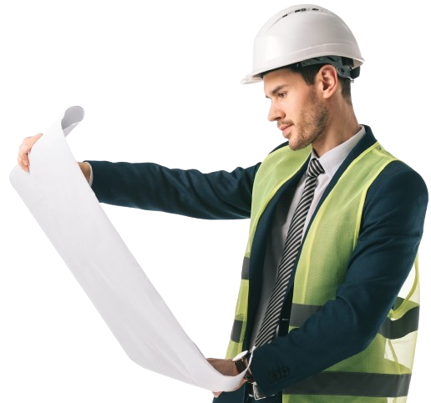
Espaço Confinado – Trabalhador e Vigia

Slide 2
Conteúdo
Conceito de Espaço Confinado
Perigos
Equipe mínima obrigatória
Gerenciamento de Riscos
Como se proteger
Responsabilidades
01
02
03
04
05
06

Slide 3
Conteúdo
Reconhecimento, Avaliação e Controle de Risco;
Técnicas de Ventilação;
Procedimentos e utilização da PET;
Noções de Resgate e Primeiros Socorros.
07
08
09
10

Slide 4
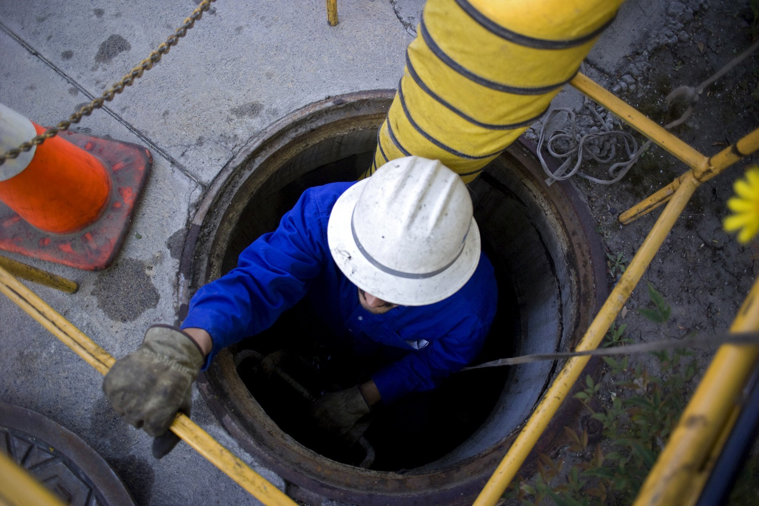

PPT模板 http://www.1ppt.com/moban/
01. Conceito de espaço confinado

Slide 5
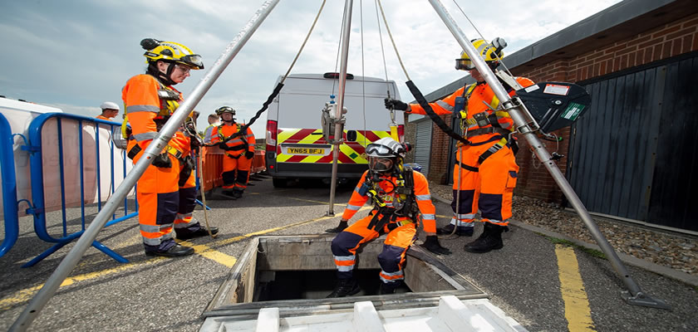

Conhecendo a NR-33 Espaços Confinados
Conceito de espaço confinado
Existem algumas características que precisamos analisar para definir o que é um espaço confinado. Não é “achismo”, “chute” nem “aposta”.
A definição do que é (e do que não é) espaço confinado é um critério técnico.

Slide 6
NR 33
O texto da NR-33 dado pela Portaria Nº 1.690, de 15/06/2022 melhorou bastante esse critério, deixando bem mais claro, se compararmos com o texto anterior.
Vejamos como ficou:

Slide 7

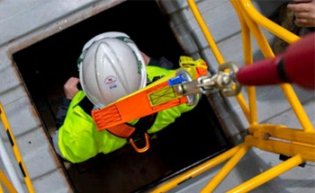
Conhecendo a NR-33
33.2.2 Considera-se espaço confinado qualquer área ou ambiente que atenda simultaneamente aos seguintes requisitos:
a) não ser projetado para ocupação humana contínua;
NR 33
b) possuir meios limitados de entrada e saída; e
c) em que exista ou possa existir atmosfera perigosa.

Slide 8
NR 33
Um espaço confinado é um local que não foi projetado para pessoas permanecerem de forma contínua, com restrição (dificuldade) de entrada e saída e que possui atmosfera perigosa.
Todos esses 3 critérios precisam ser atendidos ao mesmo tempo. Se um critério falhar, então não é espaço confinado.

Slide 9
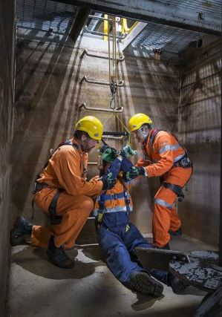
Beleza, tranquilo até aqui, mas o que seria essa atmosfera perigosa?
A resposta está na própria NR-33. Vejamos:

Slide 10

NR 33
33.2.2.1 Considera-se atmosfera perigosa aquela em que estejam presentes uma das seguintes condições:
a) deficiência ou enriquecimento de oxigênio;
b) presença de contaminantes com potencial de causar danos à saúde do trabalhador; ou
c) seja caracterizada como uma atmosfera explosiva

Slide 11
NR 33
A atmosfera perigosa do espaço confinado pode ser pela deficiência ou enriquecimento de oxigênio
(por exemplo: lugar sem janela ou onde matéria orgânica é decomposta, como galeria de esgoto).

Slide 12
NR 33
Também pode ser pela presença de contaminantes que podem fazer com que o trabalhador passe mal se não estiver protegido (dou como exemplo o caso de tanque de combustível: uma pessoa não pode inalar normalmente gasolina ou diesel) ou o armazenamento de material explosivo (que pode ser o combustível, como citado, ou outros).

Slide 13
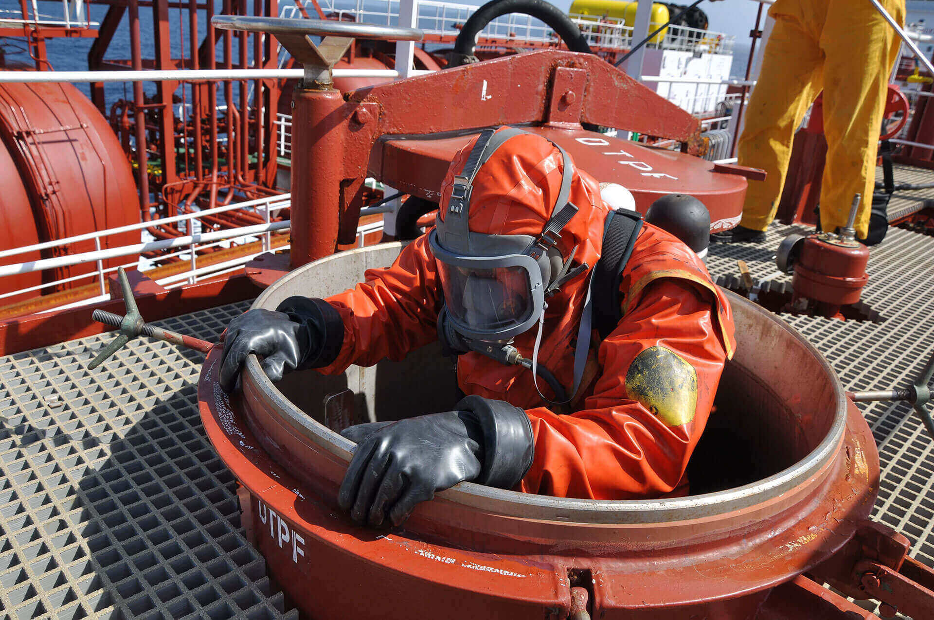
Nr 33
Só por essas três características que a NR-33 traz é possível perceber que existem muitos espaços confinados por aí, nas residências (condomínios) e nas empresas (comércio e indústria).
Ah, um detalhe muito interessante: silos são espaços confinados. Para não deixar dúvida, a NR-33 trouxe o seguinte item:

Slide 14
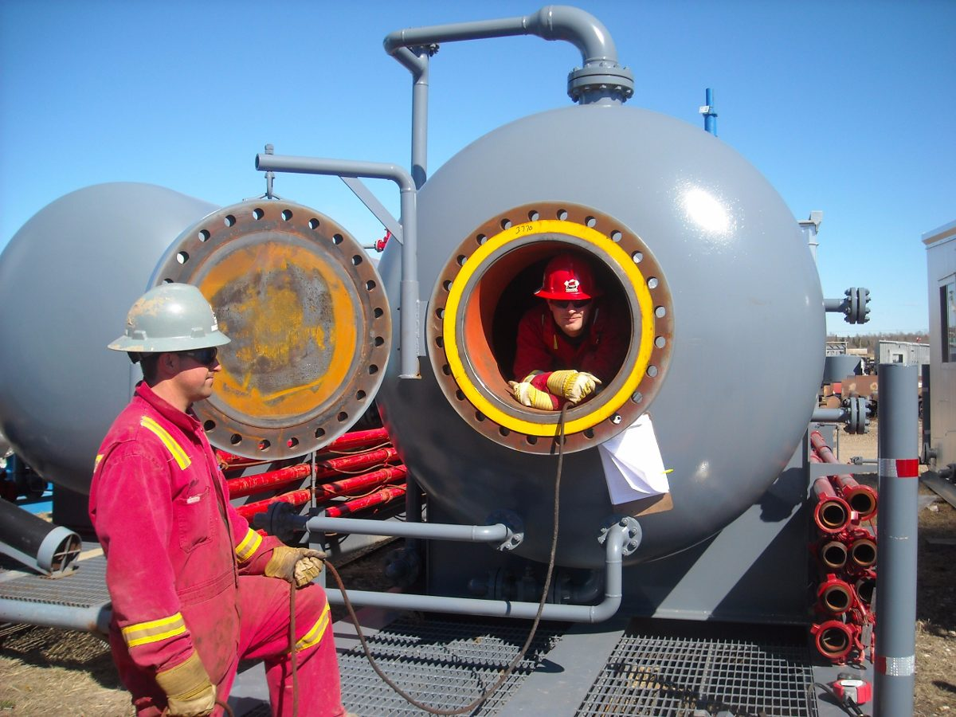
NR 33
33.2.2.2 Os espaços não destinados à ocupação humana, com meios limitados de entrada e saída, utilizados para armazenagem de material com potencial para engolfar ou afogar o trabalhador são caracterizados como espaços confinados.

Slide 15
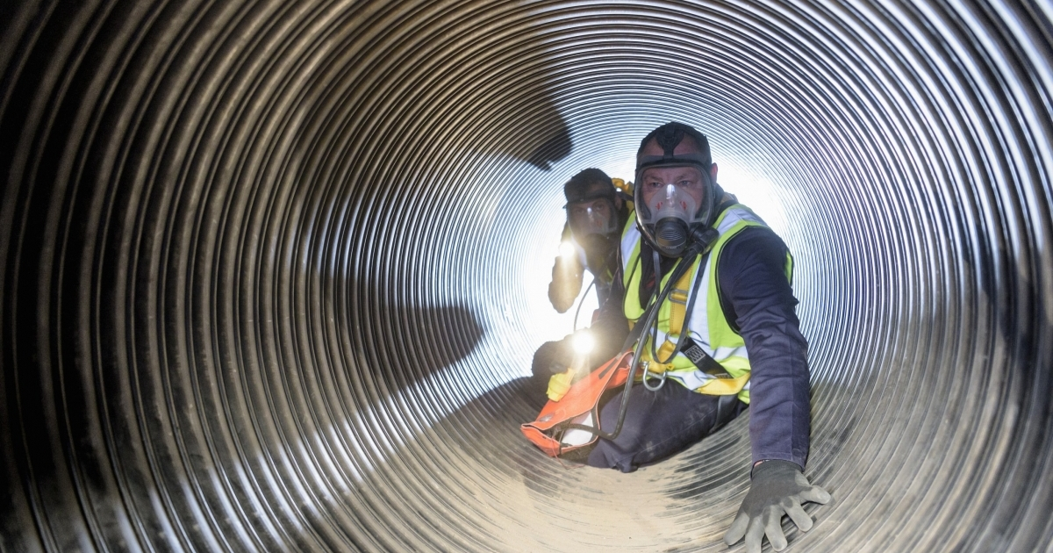
PPT模板 http://www.1ppt.com/moban/
02. Espaço confinado: os perigos que você precisa conhecer

Slide 16
Agora vamos entender melhor alguns dos perigos que encontramos no espaço confinado. É claro que isso vai variar de acordo com cada caso prático.
Teor de oxigênio
A primeira coisa a se considerar antes de entrar no espaço confinado é o teor de oxigênio. O ar que respiramos tem cerca de 21% de oxigênio.
A NR-33 determina que o intervalo seguro é acima de 19,5% e menor que 23%.

Slide 17
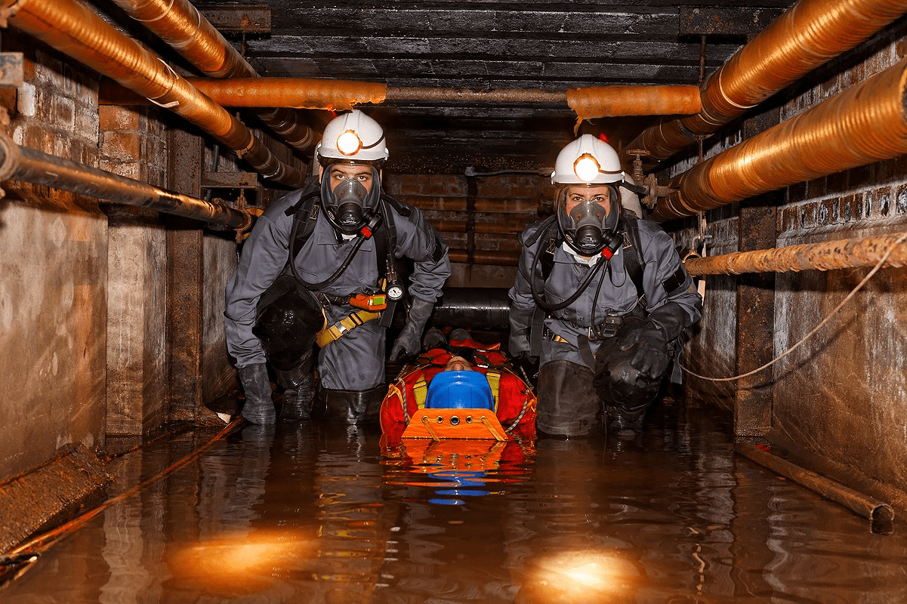
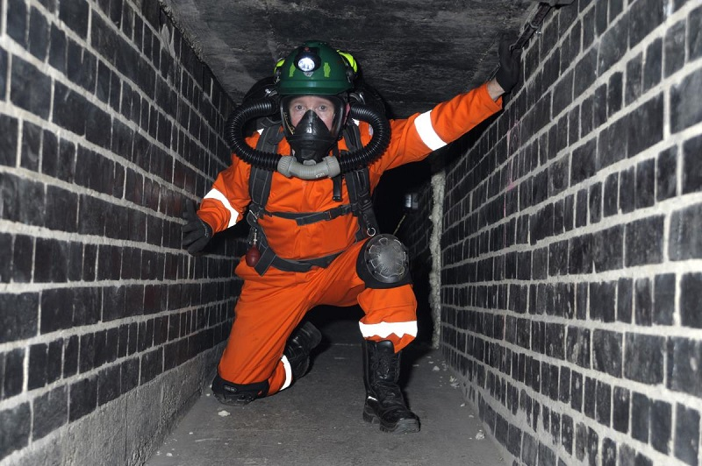
33.5.15.2 O percentual de oxigênio (O2) indicado para entrada em espaços confinados é de 20,9%, sendo aceitável o percentual entre 19,5% até 23% de volume, desde que a causa da redução ou enriquecimento do O2 seja conhecida e controlada.

Slide 18
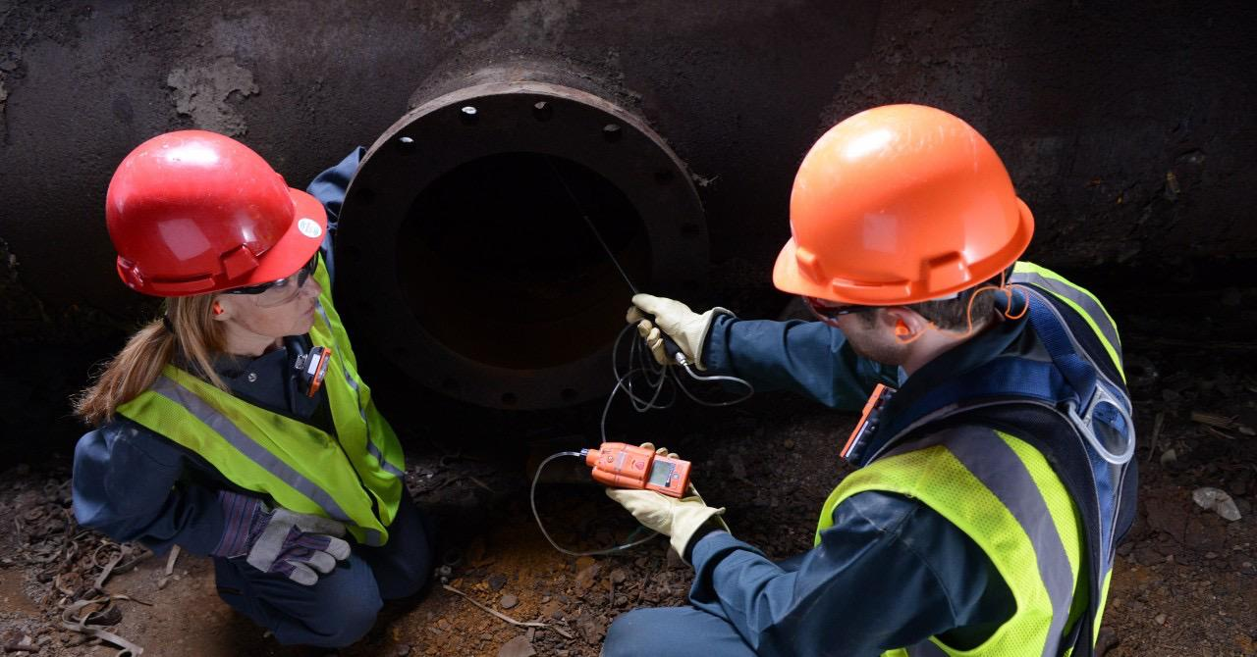
NR 33
33.5.15.3 O monitoramento da atmosfera deve ser contínuo durante a permanência dos trabalhadores no espaço confinado, de forma remota ou presencial, conforme previsto no procedimento de segurança

Slide 19
Abaixo de 19,5% podemos sofrer tonturas, desmaios e até a morte, a depender da concentração. Baixo teor de oxigênio é uma das causas de mortes mais comuns em espaços confinados.
Acima de 23% a atmosfera fica muito rica em oxigênio e isso pode favorecer princípios de incêndio. A probabilidade de ter uma ignição aumenta a medida que o teor de oxigênio no ar cresce.

Slide 20
NR 33
Gases inflamáveis
Depois de verificar o teor de oxigênio é importante conferir se há presença de gases inflamáveis.
Alguns exemplos de gases inflamáveis são:
Sulfeto de hidrogênio (H2S)
Metano (CH4)
Vapores de solventes orgânicos
Gasolina
Vapores de tintas
E outros

Slide 21
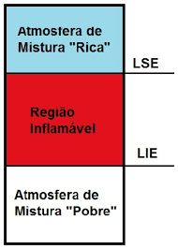
E aqui tem um conhecimento importante que você precisa ter. Para que um gás inflame é necessário que sua concentração na atmosfera esteja dentro de um intervalo.
Se o teor do gás for baixo demais, não haverá a reação de combustão. Se o teor for alto demais, também não haverá.
O nome usado para esses intervalos mínimo e máximo é:
LIE – limite inferior de explosividade (abaixo desse limite não inicia a combustão)
LSE – limite superior de explosividade (acima desse limite não inicia a combustão)

Slide 22
Soterramento/engolfamento/afogamento
O engolfamento nada mais é que a “captura” do corpo do trabalhador por sólidos finamente divididos. Esse sólidos “envolvem” ou “engolfam” o corpo do trabalhador, de tal forma que a causa da morte é por asfixia, devido ao enchimento ou obstrução do sistema respiratório. Esses casos ocorrem muito em silos, que são estruturas comuns na agro-indústria por exemplo.
Veja no link abaixo um “simulador” de engolfamento em silo, do canal Ápice Vertical no Youtube:
https://youtu.be/YFrGS5BqYs8
Esse tipo de acidente é bastante comum dentro dos silos!

Slide 23
Choque elétrico
Muitos espaços confinados são estruturas metálicas, como reatores por exemplo. Podem também ser de alvenaria mas com partes ou conexões metálicas em seu interior. Dessa forma, sempre há o risco de energização acidental.
Como os metais são ótimos condutores elétricos, o risco de choque elétrico é real e precisa ser controlado.

Slide 24

Esses não são todos os perigos típicos no espaço confinado. Existem outros: queda, calor excessivo, ruído, etc. Meu objetivo aqui é você começar a entender os perigos típicos no espaço confinado.
Vamos seguir adiante analisando quem são os profissionais preparados para entrar e gerenciar os mais diversos tipos de espaço confinado.

Slide 25

PPT模板 http://www.1ppt.com/moban/
03. Equipe mínima obrigatória

Slide 26

NR 33
Seguindo na NR-33, podemos ver que são indicadas as responsabilidades da empresa.
NR 33
E uma dessas obrigações é indicar o responsável técnico, que é o profissional responsável por assegurar o cumprimento dos requisitos da NR-33.

Slide 27

NR 33
A NR-33 também determina os outros trabalhadores que fazem parte da equipe obrigatória que atua em espaço confinado, que vamos conhecer a seguir:
Responsável técnico
O responsável técnico vai assegurar o cumprimento da NR-33 por meio de algumas atribuições.

Slide 28
NR 33
Essas atribuições incluem:
criação de um cadastro com cada espaço confinado;
a adaptação do modelo de permissão de entrada de trabalho (PET) e
a definição de equipamentos e procedimentos de trabalho num espaço confinado.
Como vimos, existem diversos perigos e eles podem ser diferentes em cada espaço confinado.
O responsável técnico também atua definindo um plano de resgate e coordena a capacitação periódica dos demais trabalhadores.

Slide 29
NR 33 Espaço COnfinado
Trabalhador autorizado
De acordo com a NR-33, os trabalhadores possuem alguns deveres, como seguir as orientações da PET e utilizar adequadamente os recursos de segurança.
Eles também precisam avisar ao vigia e ao supervisor de entrada se notar que algo pode gerar situações inseguras.

Slide 30
NR 33
Vigia
O vigia é o profissional que controla a entrada no espaço confinado. Ele mantém uma lista de quem pode acessar o espaço e fica a postos na entrada, comunicando-se com os trabalhadores.
Outra atribuição do vigia é interromper os serviços e acionar a equipe de emergência e salvamento.

Slide 31
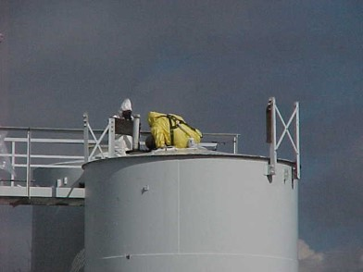
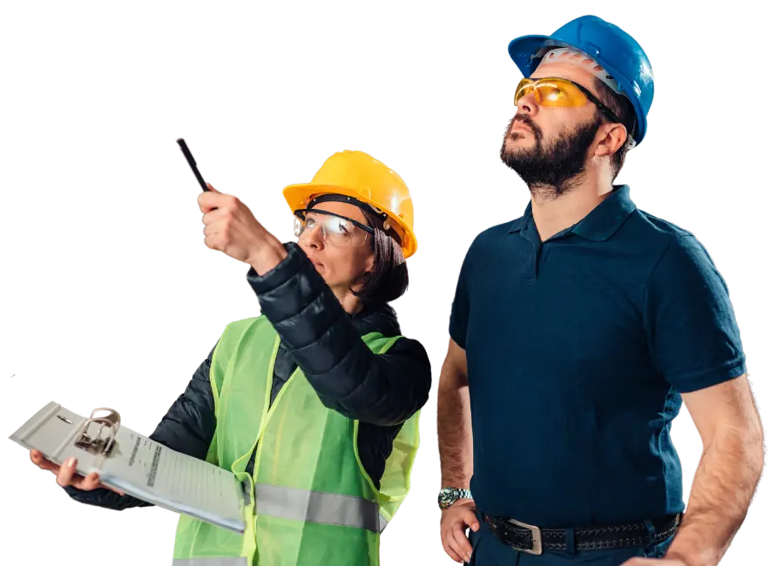
Como é uma atividade-chave para emergência, o vigia não pode fazer outras tarefas exceto “vigiar”.
É possível que atue em mais de um espaço confinado, desde que sejam próximos (sem que precise de câmeras ou similares, que fiquem no campo visual do vigia) e que haja apenas dois trabalhadores por espaço.
Para aumentar o número de trabalhadores por espaço, para um mesmo vigia, só se houver câmeras.

Slide 32

Nr 33
Supervisor de entrada
O supervisor, chamado na NR-33 de supervisor de entrada, vai emitir a PET (permissão de entrada e trabalho) antes dos serviços e encerrar a PET depois deles.
Ele confere se os equipamentos estão funcionando e se os serviços de emergência e salvamento, e os modos de solicitá-los, também.

Slide 33
Equipe de emergência e salvamento
Assim como o supervisor, a equipe de emergência e salvamento também deve garantir que equipamentos e serviços de emergência estejam em pleno funcionamento. Também é previsto um exercício anual onde se simulam acidentes e a prestação de socorro, no qual a equipe de emergência e salvamento deve participar.

Slide 34
33.3.1 É responsabilidade da organização:
h) assegurar a disponibilidade dos serviços de emergência e salvamento, e de simulados, quando da realização de trabalhos em espaços confinados;
Aqui já vale um ponto importante de observação:
Todos os envolvidos no trabalho em espaço confinado devem receber treinamento específico. Embora a NR-33 não cite uma capacitação específica para o responsável técnico, no meu entendimento esse profissional é essencial. Não consigo imaginar uma pessoa leiga realizando essa função.

Slide 35
NR 33
Na minha opinião a melhor pessoa para atuar como responsável técnico é o profissional SST (técnico, tecnólogo ou engenheiro de segurança do trabalho). Mas, mesmo o profissional SST, caso ele não tenha conhecimento prático, deverá buscar se qualificar no tema espaço confinado para realizar com mastreia suas funções.

Slide 36
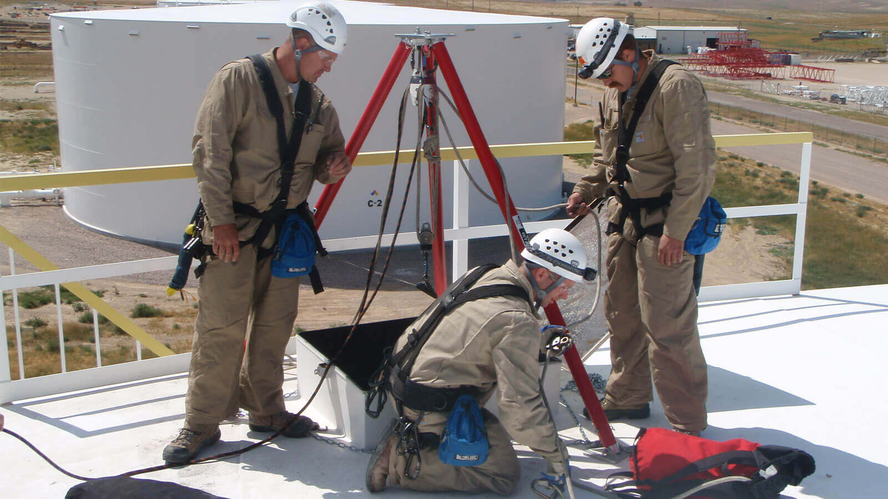
PPT模板 http://www.1ppt.com/moban/
04. Gerenciamento de riscos ocupacionais em espaço confinado

Slide 37
NR 33
A NR-33 cita que deve ser seguida a NR-01, com cuidados adicionais, como o levantamento preliminar de perigos e o cadastro de espaço confinado.
Cadastro de espaço confinado
A NR-33 determina que a empresa deve manter um cadastro do espaço confinado, contendo algumas recomendações mínimas.

Slide 38
d) formas de acesso, suas dimensões e geometria;
e) condição do espaço confinado (ativo ou inativo);
f) croqui do espaço confinado (com previsão de bloqueios e raquetes); e
g) utilização e/ou produto armazenado e indicação dos possíveis perigos existentes antes da liberação de entrada.
Vejamos:
a) identificação do espaço confinado, podendo para esse fim, ser utilizado código ou número de rastreio;
b) volume do espaço confinado;
c) número de aberturas de entrada e “bocas de visita”, e suas dimensões;

Slide 39
NR 33
E para realizar o gerenciamento dos riscos no espaço confinado, uma das etapas é nossa velha conhecida hierarquia de controles.
A primeira ideia é evitar o trabalho em espaço confinado, mas se essa medida não é possível, surgem outras: verificar perigos perto do espaço confinado, a formação de gases ou a possibilidade de ignição.

Slide 40
NR 33 Espaço COnfinado
Aqui vou indicar um ponto importante que muda de acordo com quem vai atuar no espaço confinado: se for a empresa ou organização, ela deve manter um cadastro do espaço confinado, com um pequeno projeto arquitetônico com medidas, posição das saídas, volume, etc., mas se for uma empresa para prestar um serviço, o dono do espaço confinado é que precisa fornecer esse projeto.

Slide 41
Mas a NR-33 diz também que:
33.4.3.1 A não obrigatoriedade da organização contratante do cumprimento desta NR não exime a organização contratada de levantar as informações necessárias e implementar as medidas de prevenção previstas nesta Norma.

Slide 42
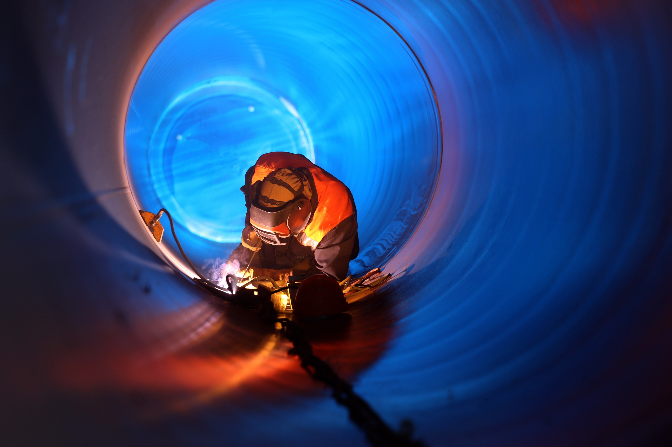
PPT模板 http://www.1ppt.com/moban/
05. Espaço confinado: como se proteger?

Slide 43
NR 33
Existem algumas medidas que são necessárias para se proteger num espaço confinado e que são previstas na NR-33.
Vou descrever essas medidas para você: PET, sinalização de segurança, controle de energias perigosas, avaliações atmosféricas e ventilação.

Slide 44
ESPAÇO CONFINADO
PET
A permissão de entrada de trabalho (PET) é emitida pelo supervisor de entrada.
Ela deve ser emitida sempre que um trabalho em espaço confinado é realizado, com limite de uma jornada de trabalho ou de 24 h.

Slide 45

NR 33
Como a PET é um documento, ressalto que a NR traz muitos cuidados que precisam ser atendidos quanto a ela:
armazenamento (por cinco anos);
perigos e profissionais envolvidos (listados em cada uma);
data e horário;
número de vias (uma com o vigia e outra com o supervisor, quando física);
segurança do documento (quando usado dispositivo digital, pelos riscos existentes em espaços confinados);
acesso pelo trabalhador sempre que solicitado.

Slide 46
NR-33
Outra exigência para as PETs é que sejam rastreáveis. Isso é importante porque quando são serviços corriqueiros em ambiente confinado, até mesmo diário, imagine localizar uma PET entre duzentas em um ano!
NR 33
A NR-33 não diz como desse ser esse rastreamento, sendo de escolha da empresa (número, código alfanumérico, código de barras, QR code ou outra solução possível).

Slide 47
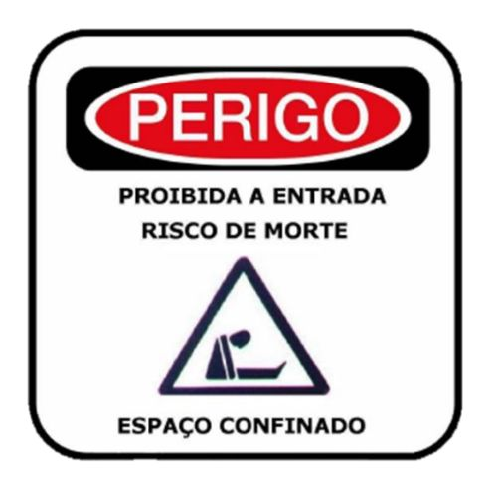
NR 33
Sinalização de segurança
A sinalização é um recurso visual para alertar dos riscos em trabalhar no espaço confinado.
A figura ao lado é um modelo de sinalização obrigatória para esses espaços.
A NR prevê sinalização permanente e temporária em espaço confinado, que não seja afetada pelo uso. É dispensada a sinalização quando se trata de tampa de de poços de inspeção em ruas e calçadas.

Slide 48
NR 33
Controle de energias perigosas
Alguns espaços confinados precisam que sejam desligados equipamentos elétricos, controlando energias perigosas, e realizando o religamento com o término dos serviços. Para esse tipo de serviço, a NR-33 indica que os trabalhadores precisam ter condições de realizar esse desligamento, anotando em etiquetas e fixando em um painel o registro dos desligamentos realizados. As etiquetas não devem ser facilmente removíveis, isto é, precisariam ser adesivas ou de material que não saia com o tempo.

Slide 49
Nr 33
Avaliações atmosféricas
Vou fazer uma observação nesse tipo de proteção: atmosfera, no sentido colocado na NR-33, não é o espaço ao ar livre, ao redor da Terra, mas o interior do espaço confinado. O teor de oxigênio deve ser avaliado antes de começarem os trabalhos e monitorado (podendo ser por sensores, de forma remota) enquanto eles acontecem, devendo estar em torno de 21 %, com limites mais específicos descritos na NR.

Slide 50
NR 33
Ventilação
O espaço confinado é deficiente de ventilação. Não apenas medir o teor de oxigênio é importante, mas surge a necessidade de corrigir artificialmente a ventilação.

Slide 51
A NR menciona que essa ventilação adicional não pode ser feita por oxigênio puro.
Ressalto que essa exigência faz todo o sentido, pois o ar que respiramos não é oxigênio puro, mas um conjunto de gases: esse tipo de uso de oxigênio é feito apenas em ambiente hospitalar, em condição controlada.

Slide 52
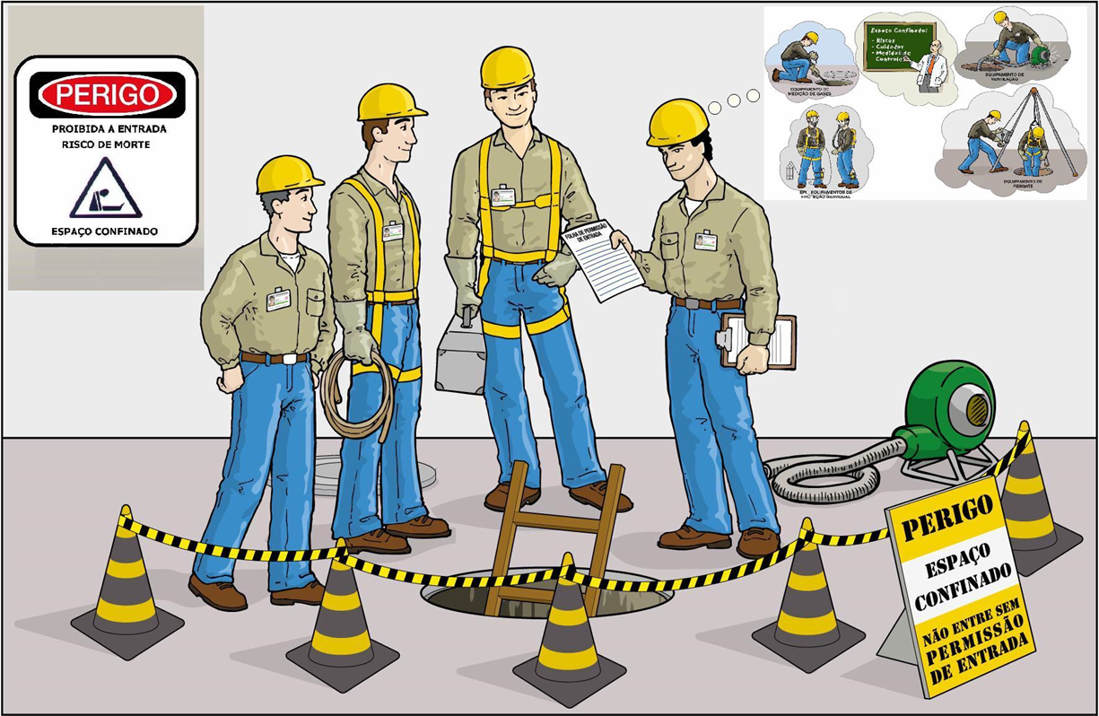
NR 33
Agora que já conhecemos a NR-33, vamos avançar no nosso treinamento.

Slide 53
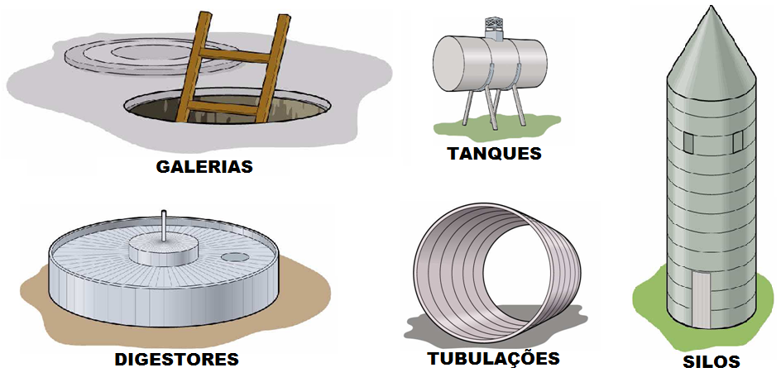
EXEMPLOS DE ESPAÇOS CONFINADOS

Slide 54
PPT模板 http://www.1ppt.com/moban/
06. Responsabilidades

Slide 55
Responsabilidades do Empregador
01
Indicar formalmente o responsável técnico pelo cumprimento desta norma;
Assegurar os meios e recursos para o responsável técnico cumprir as suas atribuições;
Assegurar que o gerenciamento de riscos ocupacionais contemple as medidas de prevenção para garantir a segurança e a saúde dos trabalhadores que interagem direta ou indiretamente com os espaços confinados;
Providenciar a sinalização de segurança e bloqueio dos espaços confinados para evitar á entrada de pessoas não autorizadas;
02
03
04

Slide 56
RESPONSABILIDADES DA ORGANIZAÇÃO
Providenciar a capacitação inicial e periódica dos supervisores de entrada, vigias, trabalhadores autorizados e da equipe de emergência e salvamento;
Fornecer as informações sobre os riscos e as medidas de prevenção, previstos no Programa de Gerenciamento de Riscos aos trabalhadores que interagem direta ou indiretamente com os espaços confinados;

Slide 57
RESPONSABILIDADES DA ORGANIZAÇÃO
Garantir os equipamentos necessários para o controle de riscos previstos no Programa de Gerenciamento de Riscos;

Slide 58
RESPONSABILIDADES DA ORGANIZAÇÃO
Assegurar a disponibilidade dos serviços de emergência e salvamento, e de simulados, quando da realização de trabalhos em espaços confinados;
Supervisionar as atividades em espaços confinados executadas pelas organizações contratadas.

Slide 59
RESPONSÁVEL TÉCNICO
Identificar e elaborar o cadastro de espaços confinados;
Adaptar o modelo da Permissão de Entrada e Trabalho - PET de modo a contemplar as peculiaridades dos espaços confinados da organização;
Elaborar os procedimentos de segurança relacionados ao espaço confinado;

Slide 60
RESPONSÁVEL TÉCNICO
Indicar os equipamentos para trabalho em espaços confinados;
Elaborar o plano de resgate;
Coordenar a capacitação inicial e periódica dos supervisores de entrada, vigias, trabalhadores autorizados e da equipe de emergência e salvamento;

Slide 61
RESPONSABILIDADE DO VIGIA, TRABALHADOR AUTORIZADO E SUPERVISOR DE ENTRADA
O Vigia deve desempenhar as seguintes funções:
Permitir somente a entrada de trabalhadores autorizados em espaços confinados relacionados na PET;
Manter continuamente o controle do número de trabalhadores autorizados a entrar no espaço confinado e assegurar que todos saiam ao término da atividade;
Permanecer fora do espaço confinado, junto à entrada, em contato ou comunicação permanente com os trabalhadores autorizados;
Acionar a equipe de emergência e salvamento, interna ou externa, quando necessário;

Slide 62
RESPONSABILIDADE DO VIGIA,
TRABALHADOR AUTORIZADO E SUPERVISOR DE ENTRADA
Operar os movimentadores de pessoas;
Ordenar o abandono do espaço confinado sempre que reconhecer algum sinal de alarme, perigo, sintoma, queixa, condição proibida, acidente, situação não prevista ou quando não puder desempenhar efetivamente suas tarefas, nem ser substituído por outro vigia;
Não realizar outras tarefas durante as operações em espaços confinados;
Comunicar ao supervisor de entrada qualquer evento não previsto ou estranho à operação de vigilância, inclusive quando da ordenação do abandono

Slide 63
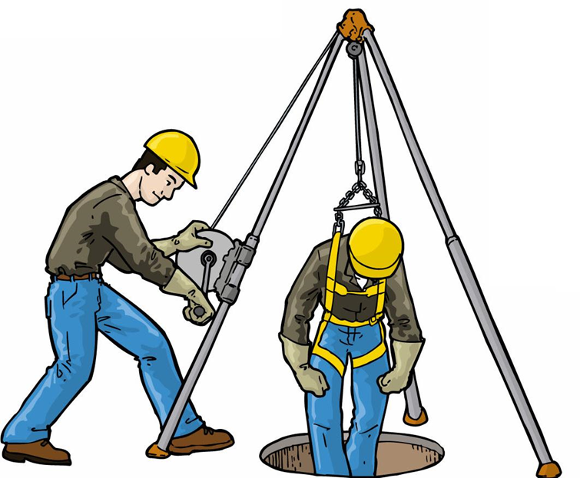
Nr 33
O Vigia não poderá realizar outras tarefas que possam comprometer o dever principal que é o de monitorar e proteger os trabalhadores autorizados.

Slide 64
NR 33
O vigia pode acompanhar as atividades de mais de um espaço confinado, quando atendidos os seguintes requisitos:

Slide 65
NR 33
Permanecer junto à entrada dos espaços confinados ou nas suas proximidades, podendo ser assistido por sistema de vigilância e comunicação eletrônicas;
Que todos os espaços confinados estejam no seu campo visual, sem o uso de equipamentos eletrônicos;
Que o número de espaços confinados não prejudique suas funções de vigia;
Que a mesma atividade seja executada em todos os espaços confinados sob sua responsabilidade;
Seja limitada a permanência de 2 (dois) trabalhadores no interior de cada espaço confinado;
Seja possível a visualização dos trabalhadores através do acesso do espaço confinado.

Slide 66
NR 33
Cabe aos Trabalhadores Autorizados:
Cumprir as orientações recebidas nos treinamentos e os procedimentos de trabalho previstos na PET;
Utilizar adequadamente os meios e equipamentos fornecidos pela organização;
Comunicar ao vigia ou supervisor de entrada as situações de risco para segurança e saúde dos trabalhadores e terceiros, que sejam do seu conhecimento.

Slide 67
RESPONSABILIDADE DO VIGIA, TRABALHADOR AUTORIZADO E SUPERVISOR DE ENTRADA
O Supervisor de Entrada deve desempenhar as seguintes funções:
Emitir a PET antes do início das atividades;
Executar os testes e conferir os equipamentos, antes da utilização;
Implementar os procedimentos contidos na PET;
Assegurar que os serviços de emergência e salvamento estejam disponíveis e que os meios para os acionar estejam operantes;

Slide 68
NR 33
Cancelar os procedimentos de entrada e trabalho, quando necessário;
Encerrar a PET após o término dos serviços;
Desempenhar a função de vigia, quando previsto na PET;
Assegurar que o vigia esteja operante durante a realização dos trabalhos em espaço confinado

Slide 69
PPT模板 http://www.1ppt.com/moban/
07. RECONHECIMENTO, AVALIAÇÃO E CONTROLE DO RISCO

Slide 70
RECONHECIMENTO, AVALIAÇÃO E CONTROLE DO RISCO
Principal causa de acidente
90% dos acidentes em Espaços Confinados, são causados por asfixia, ou seja, pela falta de oxigênio devido a presença de gases.
Gás Sulfídrico (H²S) e o Monóxido de Carbono (CO) são responsáveis por 60% das vítimas em ambientes confinados.

Slide 71
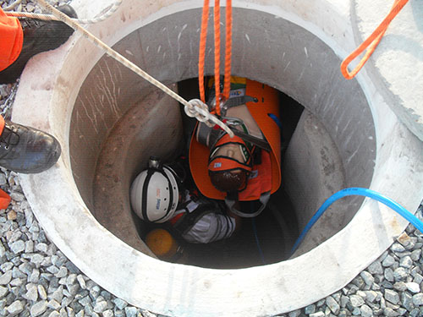
NR 33
Outras causas de acidentes
Deficiência de oxigênio;
Ar contaminado com substâncias letais;
Ar com substâncias inflamáveis.

Slide 72
AR ATMOSFÉRICO
O ar que respiramos é formado por:
78,0 % Nitrogênio
20,9 % Oxigênio
1,00 % Argônio
0,10 % Outros gases
= 100% em Volume
Fonte: Manual de Proteção Respiratória
Prof. Maurício Torloni

Slide 73
Riscos em Espaços Confinados
Falta ou Excesso de Oxigênio
Os ALARMES de concentração de oxigênio devem ser ajustados para alarmar com valores abaixo de 19,5 % e acima de 23 % em volume.

Slide 74
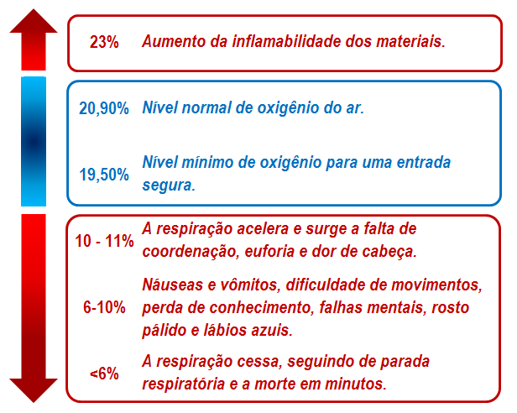
NR 33
CONSEQUÊNCIA DA FALTA OU EXCESSO DE OXIGÊNIO

Slide 75
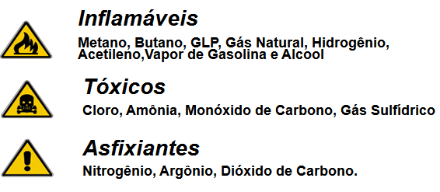
Nr 33
Intoxicações por substâncias químicas

Slide 76
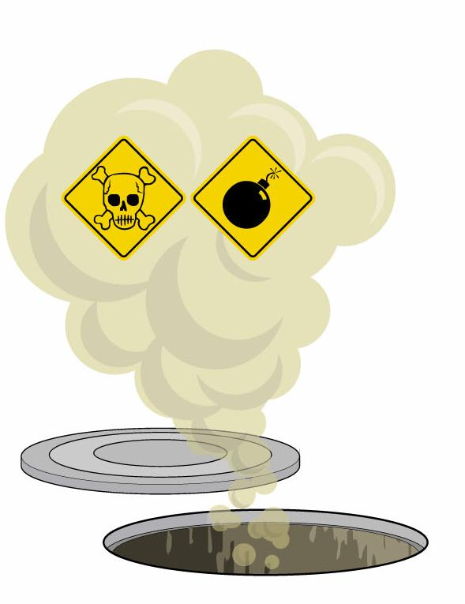
NR 33
Os gases tóxicos podem causar vários efeitos prejudiciais à saúde humana.
Os efeitos dos gases tóxicos no organismo humano dependem diretamente da concentração e do tempo de exposição.

Slide 77
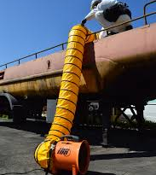
Riscos em Espaços Confinados
Incêndio ou explosão, pela presença de vapores e gases inflamáveis
Risco no qual uma área com possível atmosfera explosiva está presente devendo ser adotadas precauções especiais para utilização de equipamentos e ferramentas.

Slide 78
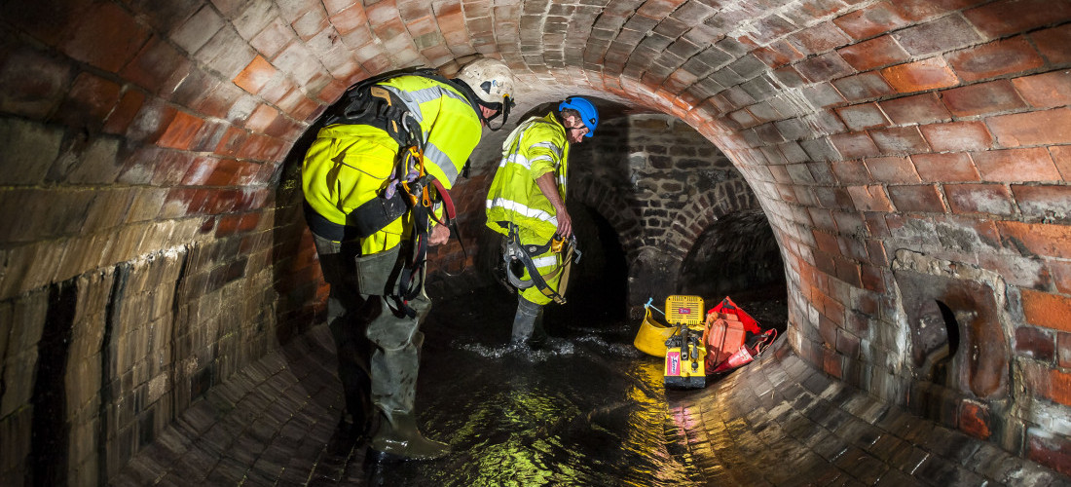
Acidentes envolvendo animais peçonhentos

Slide 79
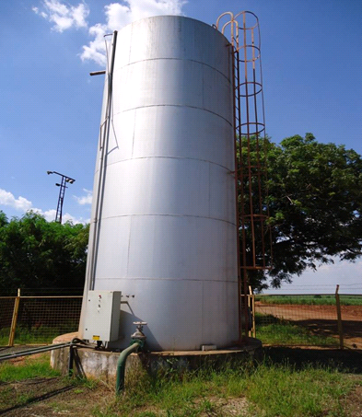
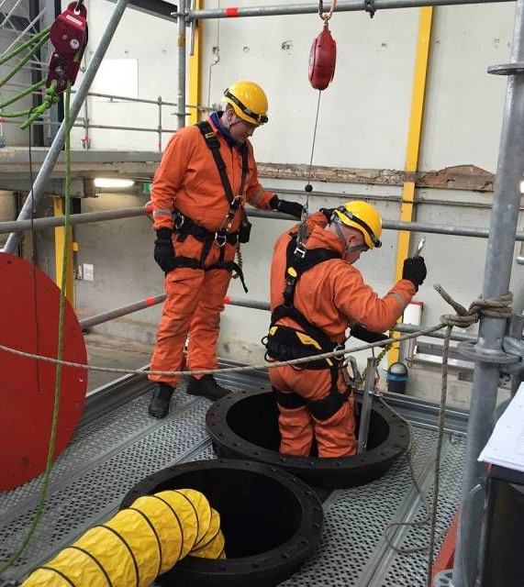
NR 33
Afogamentos
Avaliar todos os Equipamentos e procedimentos que serão realizados em caso de acidentes.
Quedas
Verificar equipamentos de proteção individual e tripé;

Slide 80
NR 33
Choques elétricos e outros
Avaliar as energias existencial no equipamento e realizar a comunicação;
Acionar o eletricista para os bloqueios elétricos
Acionar os operadores para bloqueio de válvulas etc.;
Controlar as energias potenciais. Colocar raquete, drenar resíduo, desconectar linhas, bloquear válvulas.

Slide 81
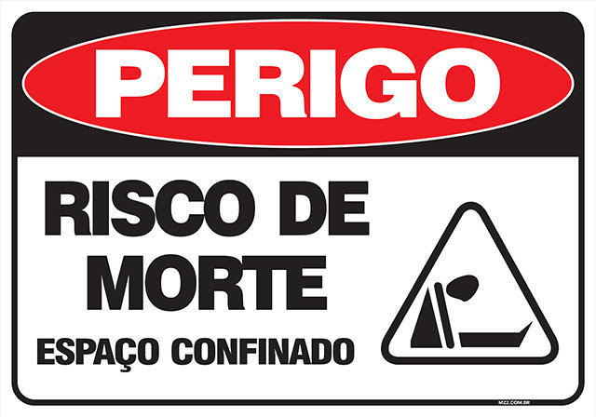
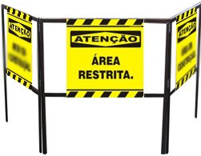
NR 33
Etapas:
Identificar, isolar e sinalizar os espaços confinados para evitar a entrada de pessoas não autorizadas;
Antecipar e reconhecer os riscos nos espaços confinados;

Slide 82
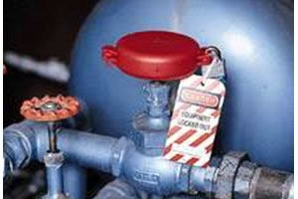
NR 33
Proceder à avaliação e controle dos riscos físicos, químicos, biológicos, ergonômicos e mecânicos;
Prever a implantação de travas, bloqueios, alívio, lacre e etiquetagem;

Slide 83
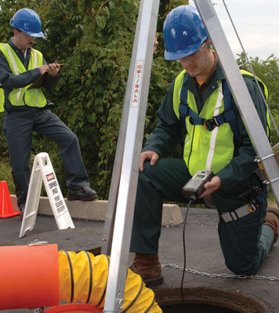
Implementar medidas necessárias para eliminação ou controle dos riscos atmosféricos em espaços confinados;
Avaliar a atmosfera nos espaços confinados, antes da entrada de trabalhadores, para verificar se o seu interior é seguro;

Slide 84
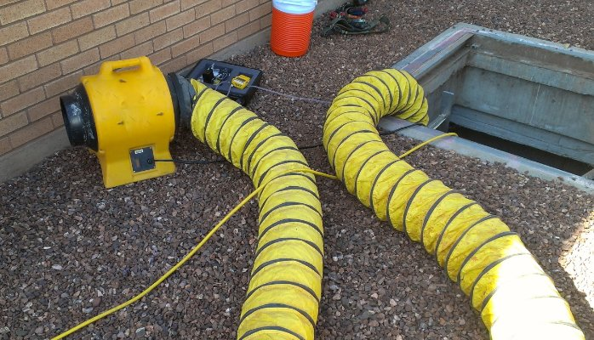
NR 33
Manter condições atmosféricas aceitáveis na entrada e durante toda a realização dos trabalhos, monitorando, ventilando, purgando, lavando ou inertizando o espaço confinado;

Slide 85
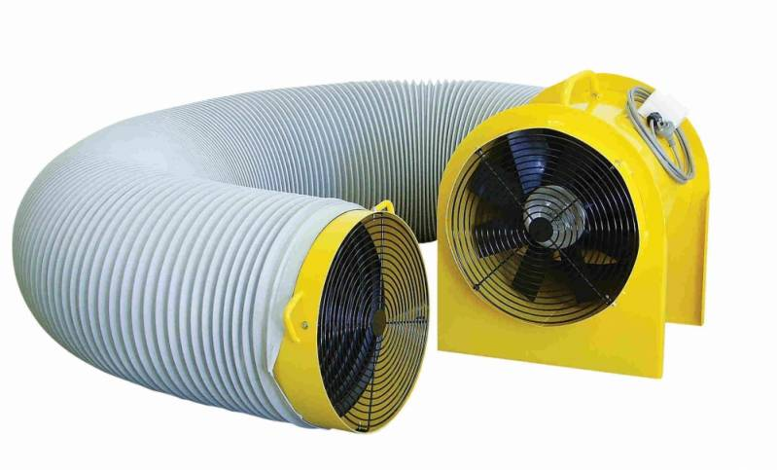
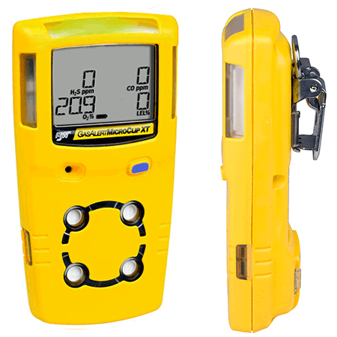
Monitorar continuamente a atmosfera nos espaços confinados nas áreas onde os trabalhadores autorizados estiverem desempenhando as suas tarefas, para verificar se as condições de acesso e permanência são seguras;
Proibir a ventilação com oxigênio puro;
Testar os equipamentos de medição antes de cada utilização;
Utilizar equipamento de leitura direta, intrinsecamente seguro, provido de alarme, calibrado e protegido contra emissões eletromagnéticas ou interferências de radiofreqüência.

Slide 86
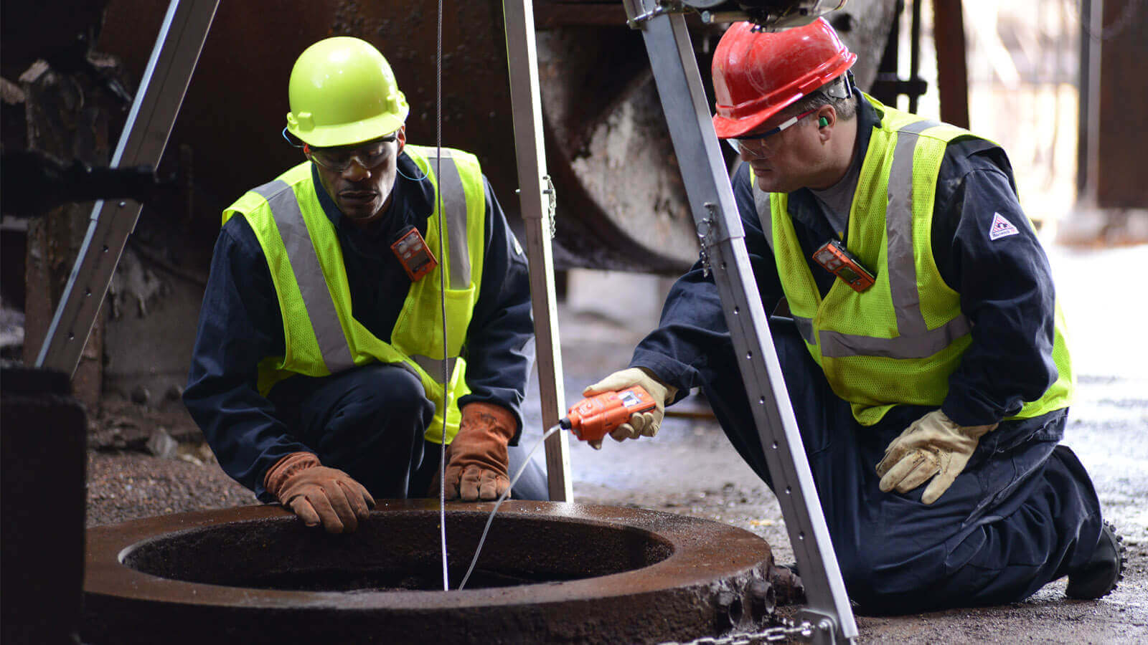
PPT模板 http://www.1ppt.com/moban/
08. Técnicas de Ventilação

Slide 87
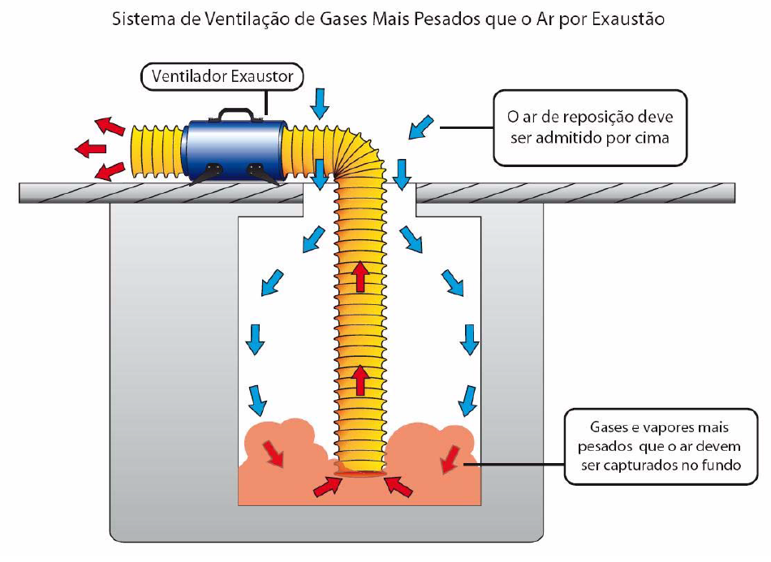
Sistema de Ventilação de Gases Mais Pesados que o Ar por Exaustão

Slide 88
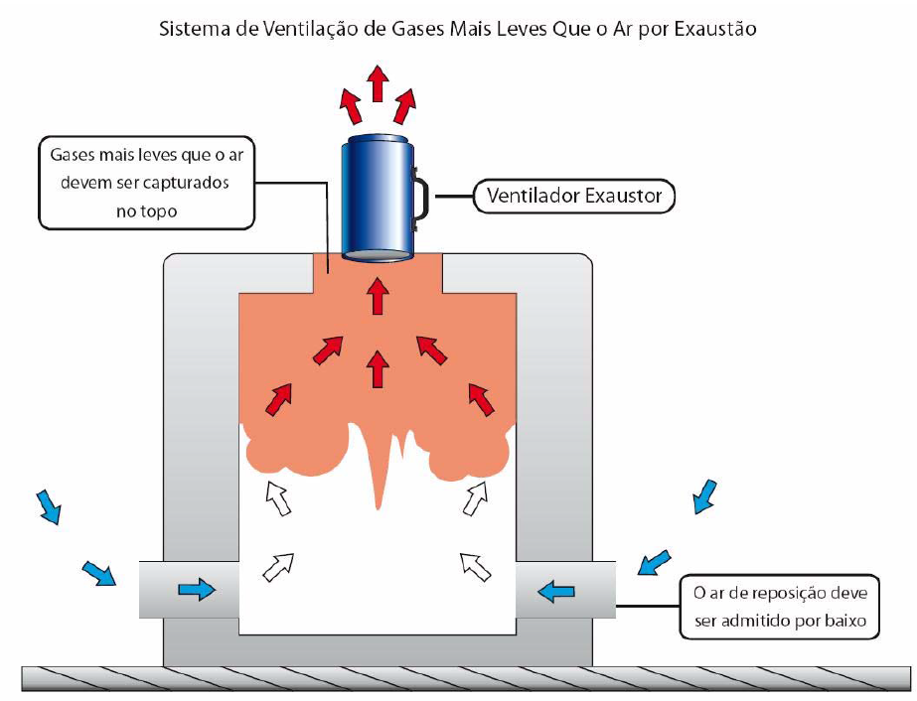
NR 33
Sistema de Ventilação de Gases Mais Leves que o Ar por Exaustão

Slide 89
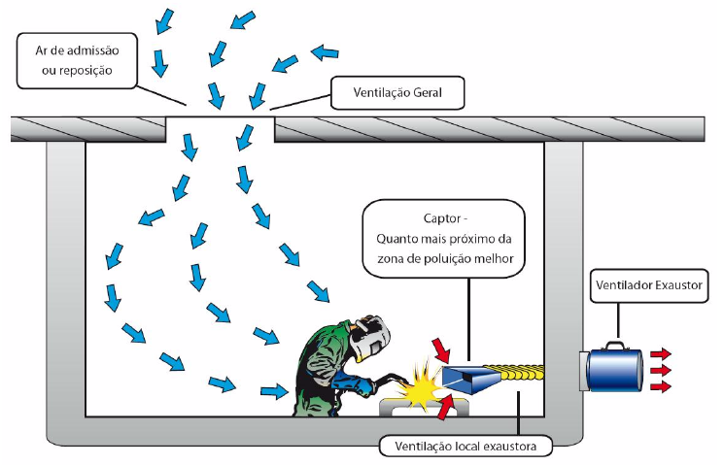
NR 33
Ventilação Local Exaustor em Espaços Confinados
Controle dos Fumos de Solda na Fonte Contaminante

Slide 90
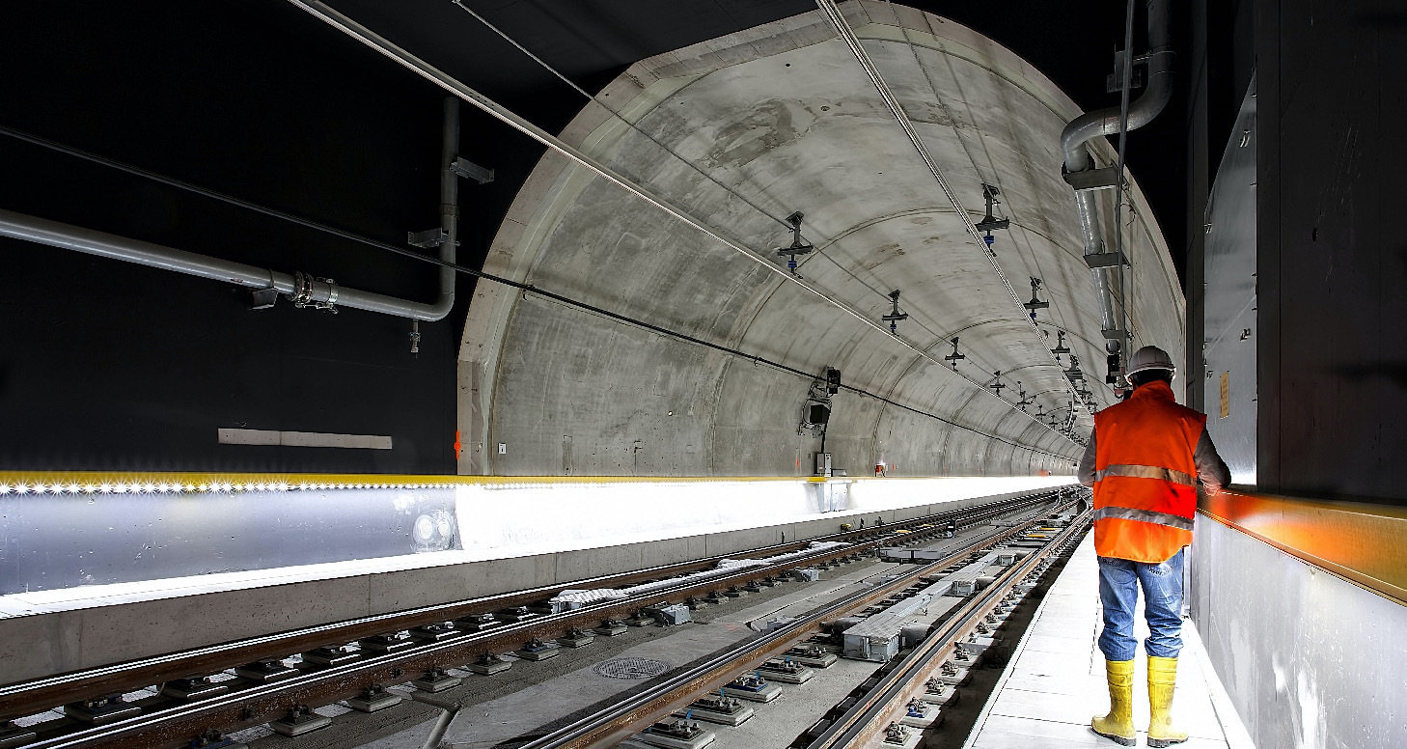
PPT模板 http://www.1ppt.com/moban/
09. PET

Slide 91
Nr 33
A organização que realiza o trabalho em espaços confinados deve elaborar procedimentos de segurança que contemplem:
a) preparação, emissão, cancelamento e encerramento da PET;
b) requisitos para o trabalho seguro nos espaços confinados;
c) critérios para operação dos movimentadores dos trabalhadores autorizados, quando aplicável.

Slide 92
Os procedimentos para trabalhos em espaço confinado devem ser revistos quando ocorrer alteração do nível de risco previsto na NR-01, entrada não autorizada, acidente ou condição não prevista durante a entrada.

Slide 93
NR 33
A PET adotada pela organização deve conter, no mínimo, os seguintes campos:
a) identificação do espaço confinado a ser adentrado;
b) objetivo da entrada;
c) perigos identificados e medidas de controle, incluindo o controle de energias perigosas, resultantes da avaliação de riscos do Programa de Gerenciamento de Riscos, em função das atividades realizadas;
d) perigos identificados e medidas de prevenção estabelecidas no momento da entrada;
e) avaliação quantitativa da atmosfera, imediatamente antes da entrada no espaço confinado;
f) relação de supervisores de entrada, vigias e trabalhadores autorizados a entrar no espaço confinado, devidamente relacionados pelo nome completo e função que irão desempenhar;
g) data e horário da emissão e encerramento da PET;
h) assinatura dos supervisores de entrada e vigias.

Slide 94
A PET deve ser emitida em meio físico ou digital.
A PET emitida em meio físico deve conter 2 (duas) vias, devendo a primeira via permanecer com o supervisor de entrada e a segunda entregue ao vigia.
A PET emitida em meio digital deve atender aos seguintes requisitos:
a) estar acessível permanentemente ao vigia durante a execução da atividade; e
b) ser adotado procedimento de certificação de assinatura em conformidade com o disposto na NR-01.

Slide 95
A PET deve ser encerrada quando:
As atividades forem completadas;
Ocorrer uma condição não prevista;
Ocorrer a saída de todos os trabalhadores do espaço confinado; ou
Houver a substituição de vigia por outro não relacionado na PET.
A validade da PET deve ser limitada a uma jornada de trabalho.

Slide 96
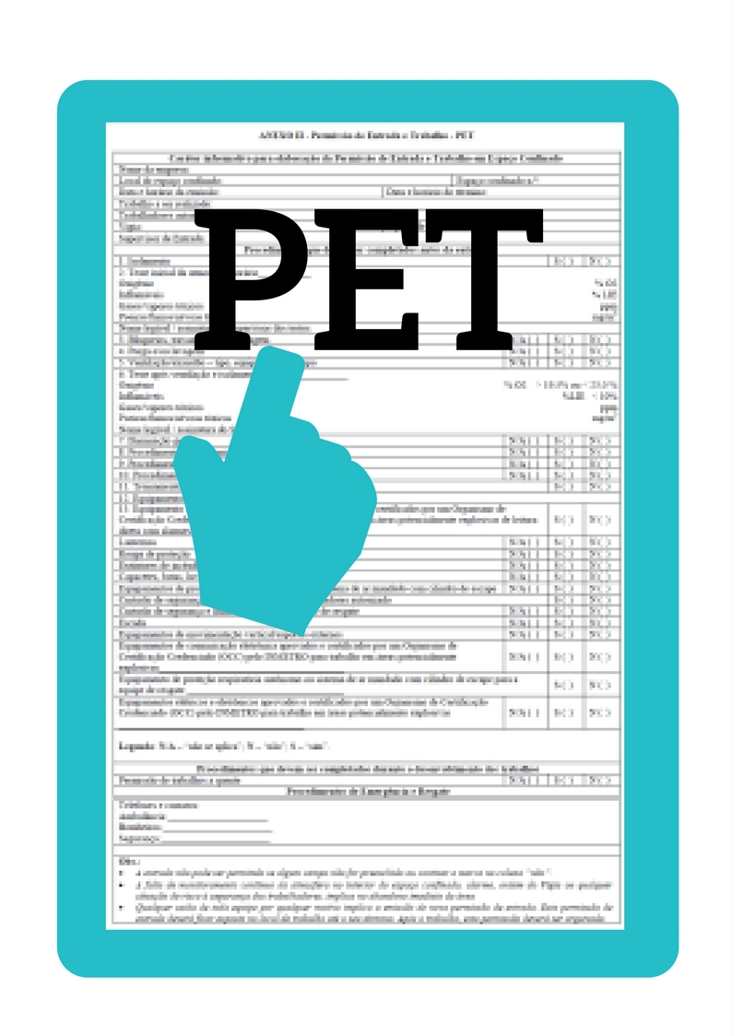
NR 33
PROCEDIMENTOS PARA EMISSÃO DE PERMISSÃO DE ENTRADA E TRABALHO EM ESPAÇO CONFINADO
Antes de entrar em um Espaço Confinado é obrigatório da PET.
A PET deve ser elaborada somente pelo supervisor de entrada.

Slide 97
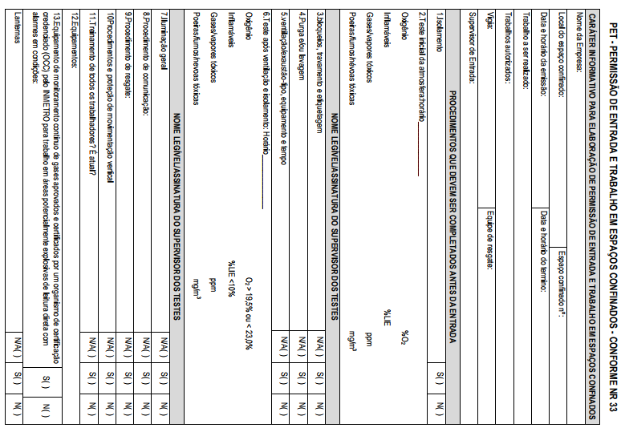
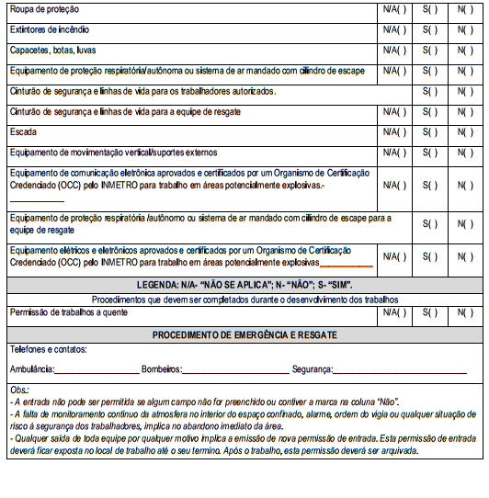
Modelo de PET

Slide 98
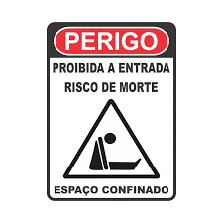
NR 33
Sinalização de Segurança
NR 33
Deve ser mantida sinalização permanente em todos os espaços confinados, junto à
Entrada.

Slide 99

PPT模板 http://www.1ppt.com/moban/
10. Noções de resgate e primeiros-socorros

Slide 100
Noções de resgate e primeiros-socorros
Em caso de necessidade de resgate e primeiros socorros, siga os passos a seguir:
Mas lembre-se, só execute primeiros socorros se você foi treinado e tem proficiência para realizar, caso contrário, acione a equipe de emergência pública ou privada.
Faça o isolamento da área para facilitar o acesso da equipe que irá realizar o regate;
Atente-se quanto aos demais riscos;
Caso ainda não esteja sendo feito, providenciar equipamento para renovação de ar;

Slide 101
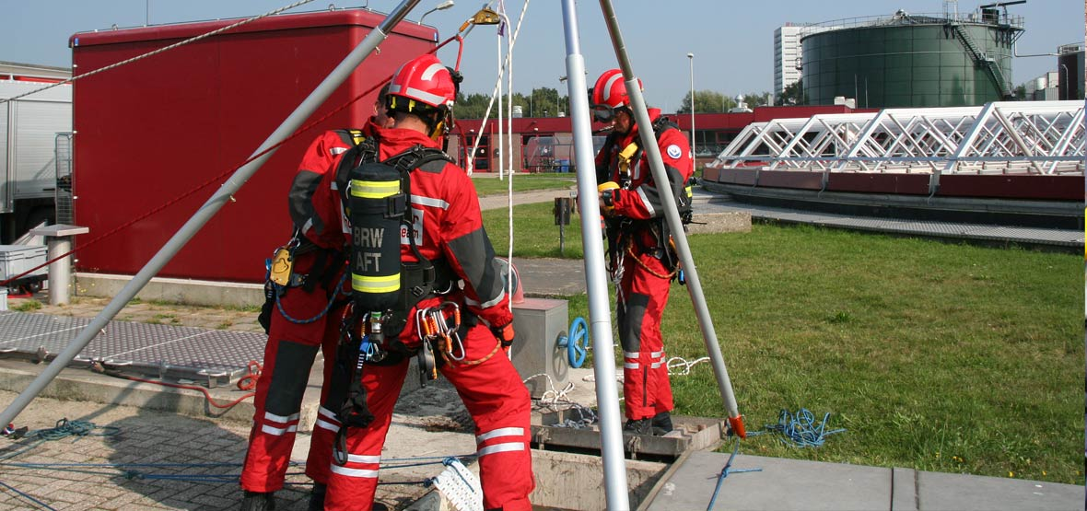
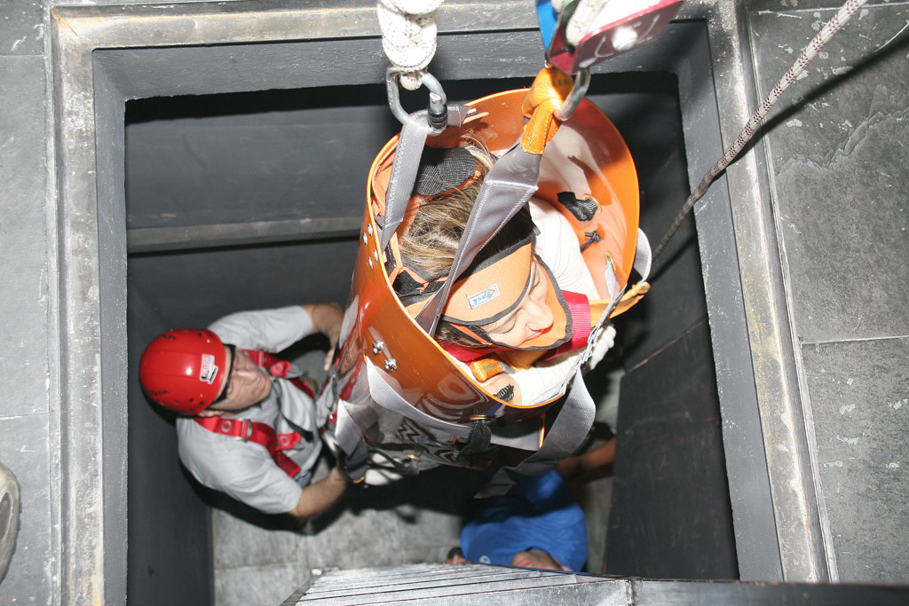
Noções de resgate e primeiros-socorros
Concentre os equipamentos necessários à operação de resgate, tais como: tripé, sistema de força para içamento de carga e escadas, prancha, colar cervical, materiais de primeiros socorros, entre outros;

Slide 102
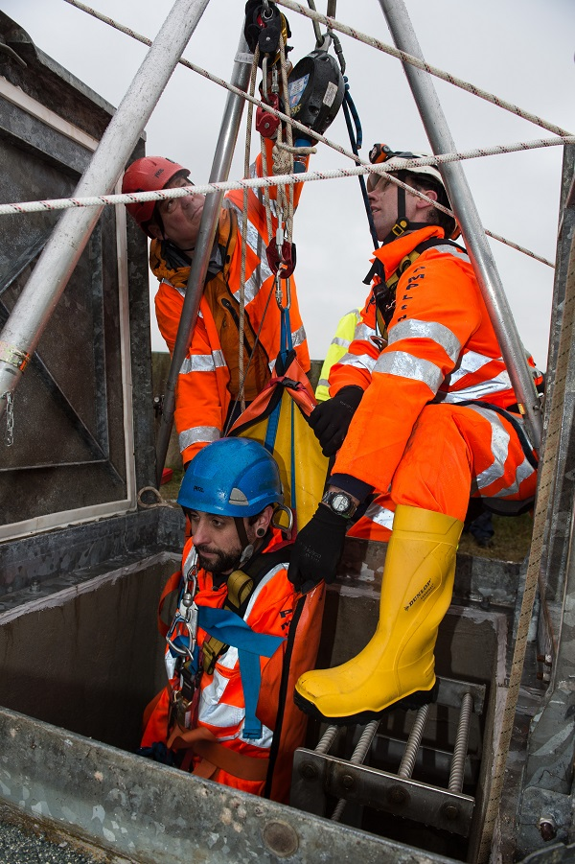
NR 33
Proceda à abordagem a vítima;
Siga com a imobilização da vítima;
Após imobilizar a vítima, proceda com a retirada da mesma utilizando de todas as ferramentas de segurança;
Inicie o atendimento a primeiros socorros e direcione a vítima para o atendimento médico.

Slide 103



FALE CONOSCO
Central de Cursos
Av. Floriano Peixoto, 615 - Centro
CEP 38402-100 – Uberlândia/MG
contato@centraldecursosdobrasil.com.br

